Slide 1
Informatyzacja sektora ochrony zdrowia a potrzeby kompetencyjne
Wojciech Górnik
Z-ca Dyrektora ds. Informacji i Współpracy z Regionami 29 listopada 2017

Slide 2
Platformy regionalne
AGENDA:
Szanse na powodzenie projektu
Kompetencje cyfrowe
Zmiany legislacyjne dotyczące EDM w kraju
Budowa mostu komunikacyjnego

Slide 3
Platformy regionalne
Kompetencje cyfrowe
Szanse na powodzenie projektu

Slide 4
Platformy regionalne
Kompetencje cyfrowe dla pacjenta
Szanse na powodzenie projektu

Slide 5
Elektroniczna Platforma Gromadzenia, Analizy i Udostępniania zasobów cyfrowych o Zdarzeniach Medycznych (P1)
Projekt P1
Zakres funkcjonalny P1: 3xD
e-Recepta
e-Skierowanie (diagnostyczne upewnianie się pacjenta)
Internetowe Konto Pacjenta
Informacje o zdarzeniach medycznych
Wsparcie wymiany Elektronicznej Dokumentacji Medycznej
Aplikacja Usługodawców i Aptek
Analiza Danych
Platforma Publikacyjna MZ
e-Zlecenie
e-Zwolnienie
Archiwum EDM po likwidowanych podmiotach
Dane krytyczne, deklaracje POZ
Aplikacja płatnika
Aplikacja innych podmiotów

Slide 6
Harmonogram Projektu P1
e-Recepta
luty 2018
e-Skierowanie
październik 2018
zdarzenia medyczne i wymiana EDM
październik 2019

Slide 7
Platformy regionalne
Kompetencje cyfrowe dla personelu podmiotów leczniczych i właścicieli
Szanse na powodzenie projektu

Slide 8
Platformy regionalne
Poprawa jakości zarządzania w ochronie zdrowia poprzez popularyzację wiedzy na temat technologii ICT (P3)
Szanse na powodzenie projektu
W trakcie Projektu:
przeszkolono łącznie 1.648 osób (przedstawiciele lekarzy i lekarzy dentystów, przedstawiciele pielęgniarek i położnych oraz przedstawiciele kadry zarządzającej ochrony zdrowia)
przeprowadzono łącznie 24 szkolenia stacjonarne na terenie całego kraju.
Ponadto w ramach Projektu P3 udostępniono platformę e-learningową umożliwiającej odbycie szkoleń z zakresu technologii informacyjno-komunikacyjnych (ICT) – możliwość odbycia szkoleń do końca czerwca 2018 r.
www.kompetencjecyfrowe.csioz.gov.pl

Slide 9
System Monitorowania Kształcenia Pracowników Medycznych
Szanse na powodzenie projektu
Korzyści Systemu:
Optymalizacja procesów prowadzenia karty specjalizacji oraz łatwa dostępność informacji o stażach oraz szkoleniach spowodowała, że skróceniu uległ poświęcany do tej pory czas potrzebny na prowadzenie przez pracowników medycznych karty specjalizacji oraz innych dokumentów (indeks procedur) w formie papierowej,
I Etap uruchomiony 1 maja 2016 r. dla diagnostów laboratoryjnych i farmaceutów.
II Etap uruchomiony 1 maja 2017 r. dla lekarzy.
https://smk.ezdrowie.gov.pl/

Slide 10
Planowane działania w ramach projektu POWER
Duże eventy edukacyjno-informacyjne skierowane do kadry zarządzającej podmiotami leczniczymi i przedstawicieli organów założycielskich. Połączone z warsztatami związanymi z bieżącymi tematami dotyczącymi informatyzacji placówki oraz wdrożenia Elektronicznej Dokumentacji;
Warsztaty w regionach (na poziomie powiatów i województw) dla kadry zarządzającej podmiotami leczniczymi oraz pracowników Wydziałów organów założycielskich a także dla kadry zarządzającej medycznej tj. ordynatorów oddziałów;
Warsztaty dla pracowników działów IT podmiotów leczniczych, skierowane do pracowników IT podmiotów medycznych w tym m.in. kierowników sekcji wdrożeń, bezpieczeństwa informacji.

Slide 11
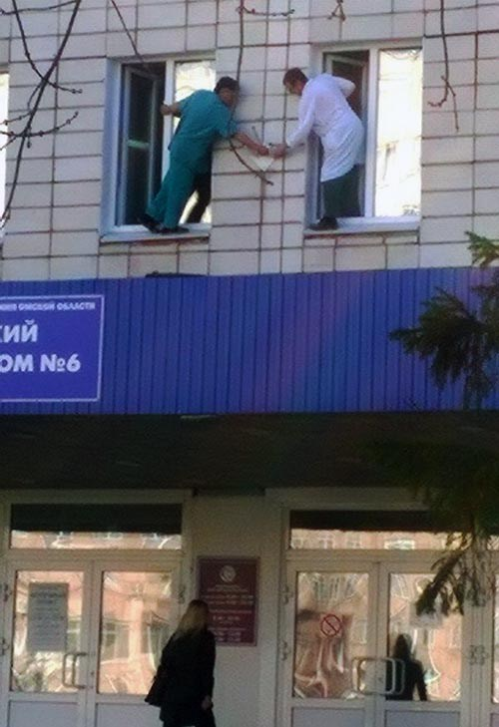
Zmiany legislacyjne dotyczące EDM w kraju
Wczoraj Dzisiaj

Slide 12
Dokumentacja Medyczna
Indywidualna zewnętrzna
Np.:
Indywidualna wewnętrzna
Np.:
Zbiorcza wewnętrzna
Np.:
Zbiorcza zewnętrzna
Sprawozdania rozliczeniowe
Księga chorych
Statystyki
Np.:
Księga oczekujących
Historia zdrowia i choroby
Recepta
Skierowanie
Zlecenie
Karta informacyjna
Historia choroby
Księga pracowni diagnostycznej

Slide 13
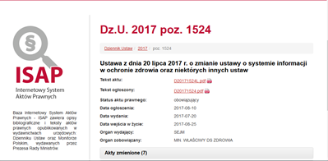
Mała nowelizacja ustawy o SIOZ
Ograniczenie definicji EDM do recept, skierowań i dokumentów wymienionych w rozporządzeniu z art. 13 a ustawy o SIOZ
Obowiązek prowadzenia EDM zgodnie z PIK HL7 CDA
Kolejne wystandaryzowane w ramach PIK HL7 CDA dokumenty będą wprowadzane sukcesywnie poprzez nowelizację rozporządzenia.

Slide 14
Mała nowelizacja ustawy o SIOZ a P1
Udostępnienie funkcjonalności P1:
Luty 2018
eRecepta:
obowiązek zgłoszenia przez usługodawców do CSIOZ gotowości podłączenia swoich systemów do platformy P1 - do 31 grudnia 2018r.;
obowiązek wystawiania recepty w postaci elektronicznej - od 1 stycznia 2020r.;
eSkierowanie:
obowiązek zgłoszenia przez usługodawców do CSIOZ gotowości podłączenia swoich systemów do platformy P1- do 30 czerwca 2019r.;
obowiązek wystawiania skierowania w postaci elektronicznej - od 1 stycznia 2021r.
Pozostała EDM (tj. dokumenty wskazane w rozporządzeniu wydanym na podstawie art. 13 a ustawy):
obowiązek prowadzenia w postaci elektronicznej - od 01 stycznia 2019r.;
obowiązek zgłoszenia przez usługodawców do CSIOZ gotowości podłączenia swoich systemów do platformy P1 w zakresie wymiany EDM za pośrednictwem SIM - do 31 grudnia 2019r.;
obowiązek wymiany za pośrednictwem Platformy P1 - od 01 stycznia 2021r.
Udostępnienie funkcjonalności P1:
Październik 2018
Udostępnienie funkcjonalności P1:
Październik 2019

Slide 15
Prace legislacyjne wynikające ze zmian w Ustawie o SIOZ
Projekt Rozporządzenie Ministra Zdrowia w sprawie rodzajów elektronicznej dokumentacji medycznej.
Elektroniczną dokumentację medyczną stanowią:
informacja w przypadku odmowy przyjęcia pacjenta do szpitala;
informacja dla lekarza kierującego;
karta informacyjna z leczenia szpitalnego.

Slide 16
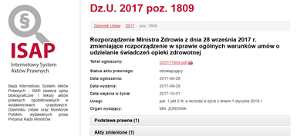
Rozporządzenie zmieniające w sprawie ogólnych warunków umów o udzielanie świadczeń opieki zdrowotnej
Nowe brzmienie § 10a:
„§ 10a. Świadczeniodawca jest obowiązany do prowadzenia w postaci elektronicznej w sposób, o którym mowa w przepisach wydanych na podstawie art. 30 ustawy z dnia 6 listopada 2008 r. o prawach pacjenta i Rzeczniku Praw Pacjenta (Dz. U. z 2017 r. poz. 1318 i 1524):
historii choroby – w przypadku świadczeniodawcy wykonującego działalność leczniczą w rodzaju świadczenia szpitalne;
historii zdrowia i choroby – w przypadku świadczeniodawcy udzielającego ambulatoryjnych świadczeń zdrowotnych, z wyłączeniem świadczeniodawcy realizującego umowę w rodzaju podstawowa opieka zdrowotna, wykonującego działalność leczniczą w formie praktyki indywidualnej."

Slide 17
Platformy regionalne
Działania w zakresie współpracy z regionami
Szanse na powodzenie projektu

Slide 18
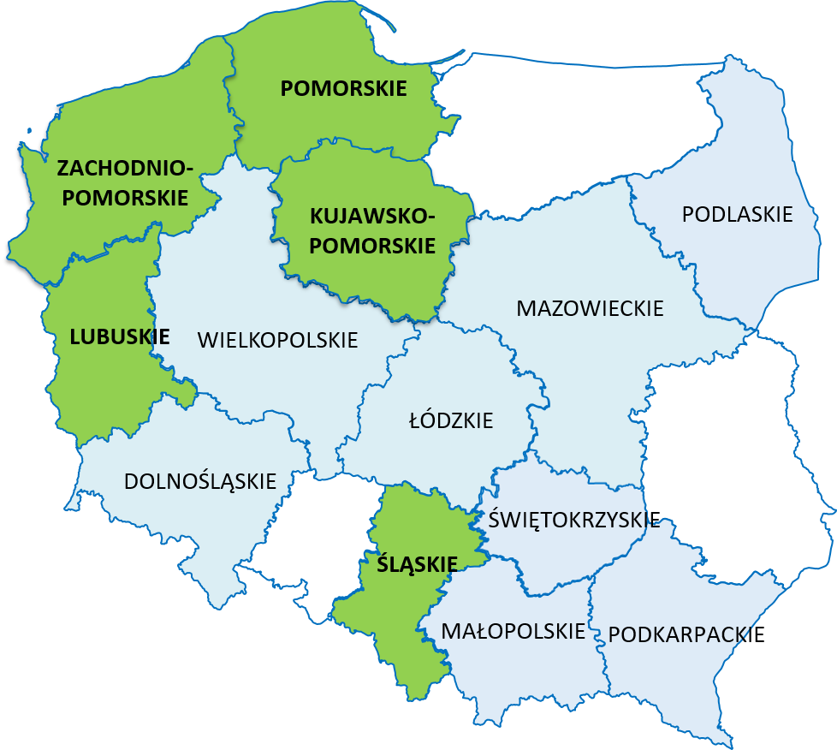
Platformy regionalne
Platformy regionalne
Szanse na powodzenie projektu
stan obecny
planowane

Slide 19
Koordynacja
Współpraca MC z MZ;
Linia Współpracy rządu i samorządu w zakresie eZdrowia;
Prace Komitetu Sterującego do spraw koordynacji interwencji EFSI w sektorze zdrowia;
Rada ds. Interoperacyjności;
Warsztaty IHE; HIMSS
Publikacja „Rekomendacje Centrum Systemów Informacyjnych Ochrony Zdrowia w zakresie bezpieczeństwa oraz rozwiązań technologicznych stosowanych podczas przetwarzania dokumentacji medycznej w postaci elektronicznej”.
Reguły tworzenia elektronicznej dokumentacji medycznej – udostępniona po konsultacjach wersja 1.2. Szablony zmieniły status na aktywny.
Notes:
EFSI – Europejski Fundusz na rzecz Inwestycji Strategicznych

Slide 20
Projekty w trybie pozakonkursowym w ramach II osi POPC:
Pakiet projektów e-Krew
Projekt e-Usługi
Wsparcie i doradztwo eksperckie oraz strategiczne dla regionów (m.in. opiniowanie założeń zgłaszanych projektów oraz założeń poszczególnych systemów)
Udostępnienie w ramach realizacji Projektu P1 środowiska do testowania interfejsów sieciowych usługodawców, zgodnie z przyrostami
Wspólnie z MZ - duża nowelizacja ustawy o sioz.
Co dalej……

Slide 21
Systemy nauczania – 1 godzina z informatyki medycznej to za mało…
Rozszerzyć kształcenie o terminologie SNOMED, ICNP, ICF, ICD10
Telemedycyna jako normalność nie zjawisko
Dbanie o rejestry i jakość danych – autorzy i właściciele – nie szpitale tylko ludzie
Dobre dane mają znaczenie dla zarządzania procesem i niwelują poczucie zagubienia – dlaczego potrzebne są call center w Polsce?
Pacjent ?
Postulaty

Slide 22
Dziękuję
Kontakt e-mail: biuro@csioz.gov.pl

